Slide 1
Cattedra Jean Monnet - The implementation of EU policies by Regional and Local authorities (EUREL) A.A. 2019/2020 Modulo “Diritto e politiche dell’Unione europea per l’occupazione e lo sviluppo” Massimo Bartoli massimo.bartoli@unipg.it
Lezione 1
Occupazione e sviluppo nell’ambito della governance multilivello della UE: le nozioni generali e presentazione del corso

Slide 2
La Cattedra Jean Monnet
Offerta formativa: insegnamenti “innovativi”
La certificazione

Slide 3
Presentazione del corso
Questioni istituzionali
Imprese - comparto sviluppo
Le competenze UE per le politiche occupazionali e di sviluppo
Gli strumenti: SEO - Semestre europeo, fondi strutturali, aiuti di Stato, appalti
Attori istituzionali coinvolti nel processo: governance multilivello (politica di coesione)
Sviluppo, innovazione e crescita sostenibile nella UE: le nozioni
UE ed imprese
Buone pratiche locali
Il supporto europeo ai settori più innovativi
Le nuove frontiere dell’economia: imprese sociali, mercato etico e gig economy

Slide 4
ATTENTI ALL’EUROPA!!!!!

Slide 5
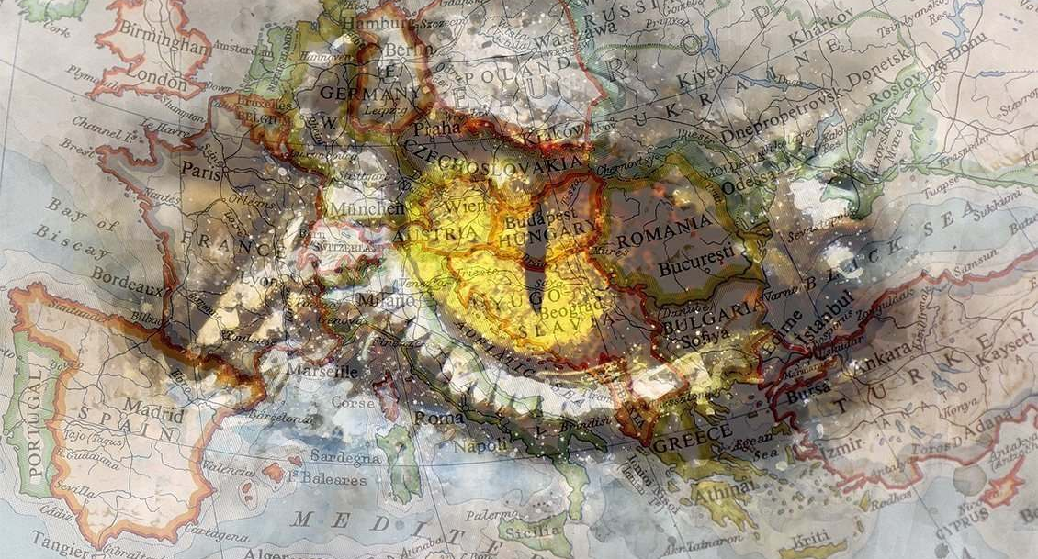

Slide 6
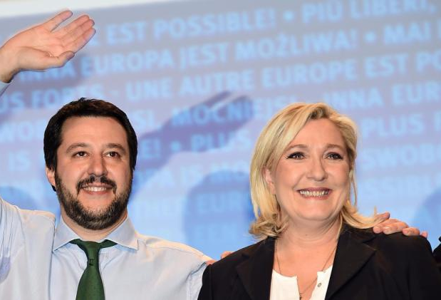
Vecchie e nuove insidie politiche

Slide 7
CVD-19: questa Europa non fa abbastanza…ha fallito!

Slide 8
Cos’è l’UE?
Uno Stato federale? Un’organizzazione internazionale?
Trattasi di un novus genus nella comunità internazionale: la “comunità – unione -sovranazionale” (U. Villani, 2010)
Come per le organizzazioni internazionali, viene creato dagli Stati un nuovo soggetto giuridico internazionale con specifico trattato multilaterale che, sulla base del principio di attribuzione delle competenze, ne delimita i campi di azione
Rispetto alle classiche organizzazioni internazionali, l’ordinamento giuridico così creato prevedeva almeno due novità sostanziali :
la creazione di norme vincolanti i cui destinatari non erano i soli Stati membri (anche le persone fisiche e giuridiche ivi stabilite)
la costituzione di organi giudiziari propri, chiamati a pronunciarsi, in via esclusiva, sulle disposizioni del Trattato e sulle norme da questo derivate

Slide 9
La Dichiarazione Schuman
“La pace mondiale non potrà essere salvaguardata se non con sforzi creativi, proporzionali ai pericoli che la minacciano. Il contributo che un'Europa organizzata e vitale può apportare alla civiltà è indispensabile per il mantenimento di relazioni pacifiche. La Francia, facendosi da oltre vent'anni antesignana di un'Europa unita, ha sempre avuto per obiettivo essenziale di servire la pace. L'Europa non è stata fatta : abbiamo avuto la guerra. L'Europa non potrà farsi un una sola volta, né sarà costruita tutta insieme; essa sorgerà da realizzazioni concrete che creino anzitutto una solidarietà di fatto. L'unione delle nazioni esige l'eliminazione del contrasto secolare tra la Francia e la Germania: l'azione intrapresa deve concernere in prima linea la Francia e la Germania. A tal fine, il governo francese propone …..”
“La fusione della produzioni di carbone e di acciaio assicurerà subito la costituzione di basi comuni per lo sviluppo economico, prima tappa della Federazione europea, e cambierà il destino di queste regioni che per lungo tempo si sono dedicate alla fabbricazione di strumenti bellici di cui più costantemente sono state le vittime”

Slide 10
UE: i “valori comuni” (art. 2 TUE)
“Valori fondanti” e comuni “agli Stati membri in una società caratterizzata dal pluralismo, dalla non discriminazione, dalla tolleranza, dalla giustizia, dalla solidarietà e dalla parità tra donne e uomini”
“dignità umana” (fondamento dell’intero complesso dei diritti umani);
“libertà” (non tanto come libertà di circolazione, ma come riconoscimento della non ingerenza dei pubblichi poteri nella sfera individuale);
“democrazia” (ex art. 21.3 della Dichiarazione Universale dei Diritti dell’Uomo del 1948: “volontà popolare” considerata l’unico fondamento di ogni autorità di governo se espressa con “periodiche e veritiere elezioni” effettuate a suffragio universale e voto segreto, o modalità equivalenti di libera votazione);
“diritti umani”;
“Stato di diritto” (in antitesi con lo “Stato assoluto” - legibus solutus);
“uguaglianza” (diritto umano di per sé e strettamente collegato alla nozione di Stato di diritto)

Slide 11
Obiettivi dell’UE – Art. 3.3 TUE
L'Unione instaura un mercato interno. Si adopera per lo sviluppo sostenibile dell'Europa, basato su:
una crescita economica equilibrata e sulla stabilità dei prezzi
su un'economia sociale di mercato fortemente competitiva, che mira alla piena occupazione e al progresso sociale, e su un elevato livello di tutela e di miglioramento della qualità dell'ambiente.
L’UE promuove il progresso scientifico e tecnologico
Seguono: lotta all’esclusione sociale e alle discriminazioni; promozione della giustizia e protezione sociali; della parità tra donne e uomini, della solidarietà tra le generazioni e la tutela dei diritti del minore
L’art. 3.3 menziona anche gli obiettivi della promozione della coesione economica, sociale e territoriale, e della solidarietà tra gli Stati membri

Slide 12
EU 2020: gli obiettivi
Obiettivi (interconnessi):
Occupazione (tasso di occupazione del 75% per la fascia di età compresa tra i 20 e i 64 anni);
Ricerca e sviluppo - R&S (investire in ricerca e sviluppo il 3% del PIL dell'UE);
Cambiamenti climatici ed energia (ridurre le emissioni di gas a effetto del 20% rispetto ai livelli del 1990; ricavare il 20% del fabbisogno di energia da fonti rinnovabili; aumentare del 20% l'efficienza energetica);
Istruzione (ridurre il tasso di abbandono scolastico al di sotto del 10%; portare almeno il 40% delle persone di età compresa tra 30 e 34 anni a ottenere un diploma d’istruzione superiore);
Povertà ed esclusione sociale (ridurre il numero di persone a rischio o in condizioni di povertà e di esclusione sociale di almeno 20 milioni di unità)

Slide 13
UE: il quadro istituzionale
Parziale stravolgimento dell’adattamento, operato dal modello costituzionale dello Stato – Nazione, della separazione dei poteri di Montesquieu
Potere legislativo: compartecipazione delle tre principali Istituzioni politiche (v. “Procedura legislativa ordinaria” ex art. 294 TFUE)
Potere esecutivo: condiviso tra Commissione europea e Stati membri
Potere giudiziario: CGUE e poteri para - giurisdizionali della Commissione europea (v. settore concorrenza e Procedura di infrazione ex artt. 258-260 TFUE)

Slide 14
Di cosa si occupa l’UE?
Competenze UE (art. 5 TUE): principi di sussidiarietà e proporzionalità, attribuzione delle competenze
Competenze “sussidiarie”: art. 352 TFUE (clausola di flessibilità); teoria dei “poteri impliciti”
Tit. I TFUE (“Categorie e settori di competenza dell’Unione”), art. 2: competenze esclusive, concorrenti, complementari e di sostegno

Slide 15
Occupazione: le competenze UE e la governance
Nel Trattato manca una chiara competenza sull’occupazione: v. le 3 categorie generali di competenza esclusiva, concorrente o complementare dell’UE (artt. 3, 4 e 6 del Trattato sul funzionamento dell’Unione europea - TFUE)

Slide 16
TFUE: art. 3
L'Unione ha competenza esclusiva nei seguenti settori:
unione doganale;
definizione delle regole di concorrenza necessarie al funzionamento del mercato interno;
politica monetaria per gli Stati membri la cui moneta è l'euro;
conservazione delle risorse biologiche del mare nel quadro della politica comune della pesca;
politica commerciale comune.
L'Unione ha inoltre competenza esclusiva per la conclusione di accordi internazionali

Slide 17
TFUE: art. 4
1. L'Unione ha competenza concorrente con quella degli Stati membri quando i trattati le attribuiscono una competenza che non rientra nei settori di cui agli articoli 3 e 6.
2. L'Unione ha una competenza concorrente con quella degli Stati membri nei principali seguenti settori:
mercato interno,
politica sociale, per quanto riguarda gli aspetti definiti nel presente trattato,
coesione economica, sociale e territoriale,
agricoltura e pesca, tranne la conservazione delle risorse biologiche del mare,
ambiente,
protezione dei consumatori,
trasporti,
reti transeuropee,
energia,
spazio di libertà, sicurezza e giustizia,
problemi comuni di sicurezza in materia di sanità pubblica, per quanto riguarda gli aspetti definiti nel presente trattato

Slide 18
TFUE: art. 6
L'Unione ha competenza per svolgere azioni intese a sostenere, coordinare o completare l'azione degli Stati membri. I settori di tali azioni, nella loro finalità europea, sono i seguenti:
tutela e miglioramento della salute umana,
industria,
cultura,
turismo,
istruzione, formazione professionale, gioventù e sport,
protezione civile,
cooperazione amministrativa

Slide 19
Art. 2, par 3. 5 TFUE
L’art. 2, par. 3 TFUE dispone che “Gli Stati membri coordinano le loro politiche economiche e occupazionali secondo le modalità previste dal presente trattato, la definizione delle quali è di competenza dell'Unione”
Par. 5: “In taluni settori e alle condizioni previste dai trattati, l'Unione ha competenza per svolgere azioni intese a sostenere, coordinare o completare l'azione degli Stati membri, senza tuttavia sostituirsi alla loro competenza in tali settori. Gli atti giuridicamente vincolanti dell'Unione adottati in base a disposizioni dei trattati relative a tali settori non possono comportare un'armonizzazione delle disposizioni legislative e regolamentari degli Stati membri”

Slide 20
Occupazione: le competenze UE e la governance
La dottrina prevalente, sottolineandone la singolarità rispetto all’impostazione generale del Trattato in tema di competenze, individua proprio nell’art. 2.3 TFUE la previsione di una competenza sui generis dell’UE volta ad assicurare il coordinamento delle politiche occupazionali (ed economiche) degli SM
Il successivo art. 5, par. 2 TFUE individua anche gli strumenti per l’esercizio di tale competenza: la definizione di orientamenti ad hoc

Slide 21
Art. 5 TFUE
Art. 5 TFUE:
1. Gli Stati membri coordinano le loro politiche economiche nell'ambito dell'Unione. A tal fine il Consiglio adotta delle misure, in particolare gli indirizzi di massima per dette politiche. Agli Stati membri la cui moneta è l'euro si applicano disposizioni specifiche.
2. L'Unione prende misure per assicurare il coordinamento delle politiche occupazionali degli Stati membri, in particolare definendo gli orientamenti per dette politiche
3. L'Unione può prendere iniziative per assicurare il coordinamento delle politiche sociali degli Stati membri
Tale articolo fornisce all’UE sia le basi per una speciale competenza di coordinamento delle politiche economiche, occupazionali e sociali degli SM, sia una competenza “normativa”

Slide 22
Il nesso “obiettivi - competenze”
Gli “obiettivi”, nell’ordo juris dell’UE, costituiscono gli scopi essenziali del processo di integrazione, sintetizzando le finalità di esercizio delle competenze, comprese quelle illustrate all’ art. 5 TFUE
La “promozione di un elevato livello di occupazione” viene esplicitamente inserita tra i parametri ineludibili che, ai sensi della “clausola sociale orizzontale” dell’art. 9 TFUE, devono guidare la definizione e l'attuazione di tutte le politiche europee (accanto alla garanzia di un'adeguata protezione sociale, alla lotta contro l'esclusione sociale e un elevato livello di istruzione, formazione e tutela della salute umana)

Slide 23
Le competenze UE in tema di occupazione
Competenza sui generis (combinato artt. 2.3 e 5.2 TFUE) per la definizione delle modalità di coordinamento delle politiche occupazionali (ed economiche) degli SM (Tit. IX TFUE, governance ex art. 148 TFUE - MAC, Semestre Europeo, potere normativo “non armonizzante” ex art. 149 TFUE)
Competenza concorrente in tema di adozione di norme di “diritto del lavoro” – no armonizzazione ma garanzia di standard minimi (Tit. X TFUE, Carta dei diritti fondamentali – Capo IV)
Competenza concorrente in tema di Politica sociale e di coesione economica, sociale e territoriale: (art. 4.2, lett. b e c; punto 8 della Programmazione 2014-2020 - promozione di una “occupazione sostenibile e di qualità”)

Slide 24
Il titolo IX del TFUE
Art. 145 TFUE (Tit. IX “Occupazione”): “Gli Stati membri e l'Unione, in base al presente titolo, si adoperano per sviluppare una strategia coordinata a favore dell'occupazione, e in particolare a favore della promozione di una forza lavoro competente, qualificata, adattabile e di mercati del lavoro in grado di rispondere ai mutamenti economici, al fine di realizzare gli obiettivi di cui all'articolo 3 del trattato sull'Unione europea”

Slide 25
Art. 146.1 TFUE: “Gli Stati membri, attraverso le loro politiche in materia di occupazione, contribuiscono al raggiungimento degli obiettivi di cui all'articolo 145 in modo coerente con gli indirizzi di massima per le politiche economiche degli Stati membri e dell'Unione adottati a norma dell'articolo 121, par. 2” e (par. 2) considerano la promozione dell’occupazione una questione “di interesse comune” a tal fine coordinandosi in sede di Consiglio ex art. 148 TFUE
Art. 147.1 TFUE: “L'Unione contribuisce ad un elevato livello di occupazione promuovendo la cooperazione tra gli Stati membri nonché sostenendone e, se necessario, integrandone l'azione. Sono in questo contesto rispettate le competenze degli Stati membri”

Slide 26
Art. 149 TFUE
“Il Parlamento europeo e il Consiglio, deliberando secondo la procedura legislativa ordinaria e previa consultazione del Comitato economico e sociale e del Comitato delle regioni, possono adottare misure di incentivazione dirette a promuovere la cooperazione tra Stati membri e a sostenere i loro interventi nel settore dell'occupazione, mediante iniziative volte a sviluppare gli scambi di informazioni e delle migliori prassi, a fornire analisi comparative e indicazioni, nonché a promuovere approcci innovativi e a valutare le esperienze realizzate, in particolare mediante il ricorso a progetti pilota”
Ciò preclude che tali misure possano comportare “l'armonizzazione delle disposizioni legislative e regolamentari degli Stati membri”

Slide 27
Diritto primario e dimensione locale
Preambolo al Trattato di Roma (1957): «(…) rafforzare l’unità delle (loro) economie e di assicurarne lo sviluppo armonioso riducendo le disparità fra le differenti regioni e il ritardo di quelle meno favorite»
Fino all’Atto Unico europeo del 1986 nel Trattato non vi sono riferimenti agli enti territoriali quali attori del processo di integrazione (nonostante creazione FSE del 1975)
1987: il dato territoriale diviene a pieno titolo un nuovo fronte di intervento stabile ed organico. Creazione di un nuovo titolo (denominato titolo V) sulla coesione economica e sociale
No politica “prescrittiva” (priva di reale capacità di spesa) ma dotata di specifici fondi a finalità strutturale

Slide 28
Diritto primario e dimensione locale
Progressivo consolidamento della dimensione locale con crescita risorse per la coesione
Tr. Lisbona: con l’art. 3.3 TUE: “promuovere la coesione economica, sociale e territoriale” (CEST) diventa un obiettivo in sé e non più uno strumento per promuovere “(..) (il) progresso economico e sociale e un elevato livello di occupazione e pervenire a uno sviluppo equilibrato e sostenibile” (prec. Art. 2 TUE)
Art. 4, par. 2 lett. c) TFUE: prevede una competenza concorrente in tema di CEST

Slide 29
Principio di prossimità
Art. 1, par. 2 TUE: impegno a prendere decisioni il più possibile prossime ai cittadini.
Non indirizzato alla sola UE, ma all’intero (e variegato) sistema di governo chiamato a creare “un’unione sempre più stretta tra i popoli dell’Europa”
Preambolo TUE: il principio di prossimità deve essere applicato “conformemente al principio della sussidiarietà”
Art. 5.3 TUE: azione sussidiaria dell’UE se l’azione statale risulti insufficiente “( ) a livello centrale ( ) a livello regionale e locale”
Protocollo n. 26 (Servizi di interesse generale – SIG): riconosciuto “il ruolo essenziale e l’ampio potere discrezionale” delle autorità locali – al pari di quelle nazionali e regionali – nel “fornire, commissionare o organizzare” SIG di tipo economico il più vicino possibile alle esigenze dei cittadini

Slide 30
TFUE, tit. XVIII - CEST
Articolo 174 TFUE: «Per promuovere uno sviluppo armonioso dell'insieme dell'Unione, questa sviluppa e prosegue la propria azione intesa a realizzare il rafforzamento della sua CEST”
Obiettivi: “ridurre il divario tra i livelli di sviluppo delle varie regioni ed il ritardo delle regioni meno favorite»
Si sostanzia il principio di concentrazione (tra gli assi portanti della programmazione pluriennale dei fondi europei)
Art. 174.3: attenzione speciale per zone rurali, per quelle investite da transizione industriale e per le regioni che presentano “gravi e permanenti svantaggi naturali o demografici” (es. regioni più settentrionali a bassissima densità demografica e con le regioni insulari, transfrontaliere e di montagna)

Slide 31
TFUE, Tit. XVIII - CEST
Art. 175 TFUE
Azione Stati membri: condurre e coordinare le loro politiche economiche anche al fine di raggiungere gli obiettivi dell'articolo 174
Azione UE: l'elaborazione e l'attuazione delle sue politiche e azioni dell'Unione (in primis l'attuazione del mercato interno) tengono conto degli obiettivi dell'articolo 174, concorrendo alla loro realizzazione.
L'UE appoggia questa realizzazione anche con i fondi a finalità strutturale e la Banca europea per gli investimenti (BEI) e gli altri strumenti finanziari esistenti
Relazione triennale della COM a PE, CONS, CES e CdR sui progressi compiuti e sul modo in cui i vari strumenti previsti dal presente articolo vi hanno contribuito

Slide 32
I fondi strutturali
Art. 177 TFUE: Proc. Leg. Ordinaria per definire “i compiti, gli obiettivi prioritari e l'organizzazione” dei fondi a finalità strutturale, elemento quest'ultimo che può comportare il raggruppamento dei fondi. Sono inoltre definite, secondo la stessa procedura, le norme generali applicabili ai fondi, nonché le disposizioni necessarie per garantire l'efficacia e il coordinamento dei fondi tra loro e con gli altri strumenti finanziari esistenti”
“Un Fondo di coesione – FC - è istituito secondo la stessa procedura per l'erogazione di contributi finanziari a progetti in materia di ambiente e di reti transeuropee nel settore delle infrastrutture dei trasporti”

